Slide 1
核磁共振实验

Slide 2
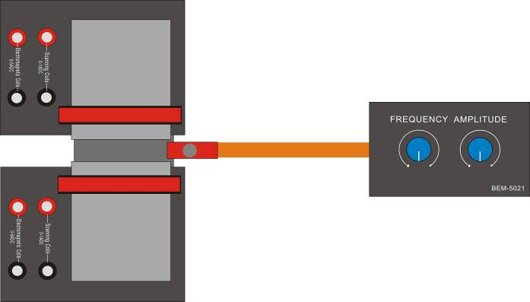
一、实验原理
1. 核磁共振
质子和氟核的自旋角动量:
（I = 1/2）
样品
它们自旋角动量在空间某方向的分量:
扫场线圈
励磁线圈
核自旋磁矩为:
（ g 为兰德因子）
（ 称为磁旋比）

Slide 3
当施加一个外磁场后，磁场与磁矩的相互作用能为：
这个相互作用导致质子和氟核的能级分裂成两个
(a) B=0
(b) B=B₀
垂直的方向上再施加上一个高频电磁场（通常为射频场），当射频场的频率满足
会引起原子核在上下能级之间跃迁，使系统的总能量增加，这相当于系统从射频场中吸收了能量。

Slide 4
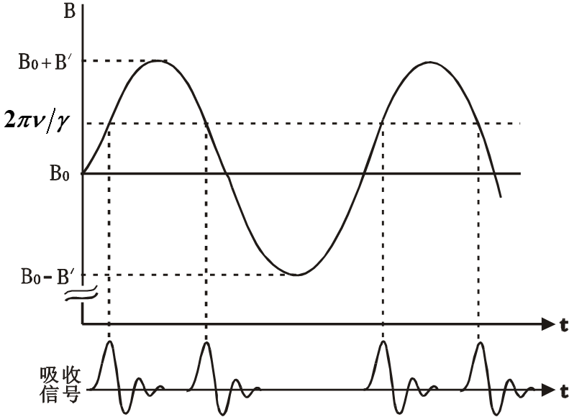
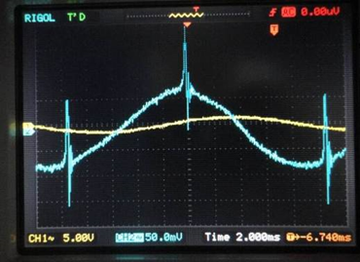
2. 扫场方法观察核磁共振
核磁共振条件
在 z 方向采用电磁铁的磁场与交变磁场的叠加场
只有当 2πν/γ = B₀ 时，吸收共振信号才均匀排列，它们的时间间隔为10ms。

Slide 5
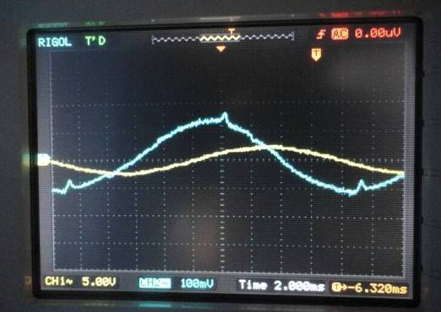
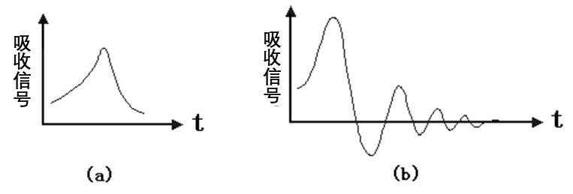
掺硫酸铜的水样品
聚四氟乙烯样品

Slide 6
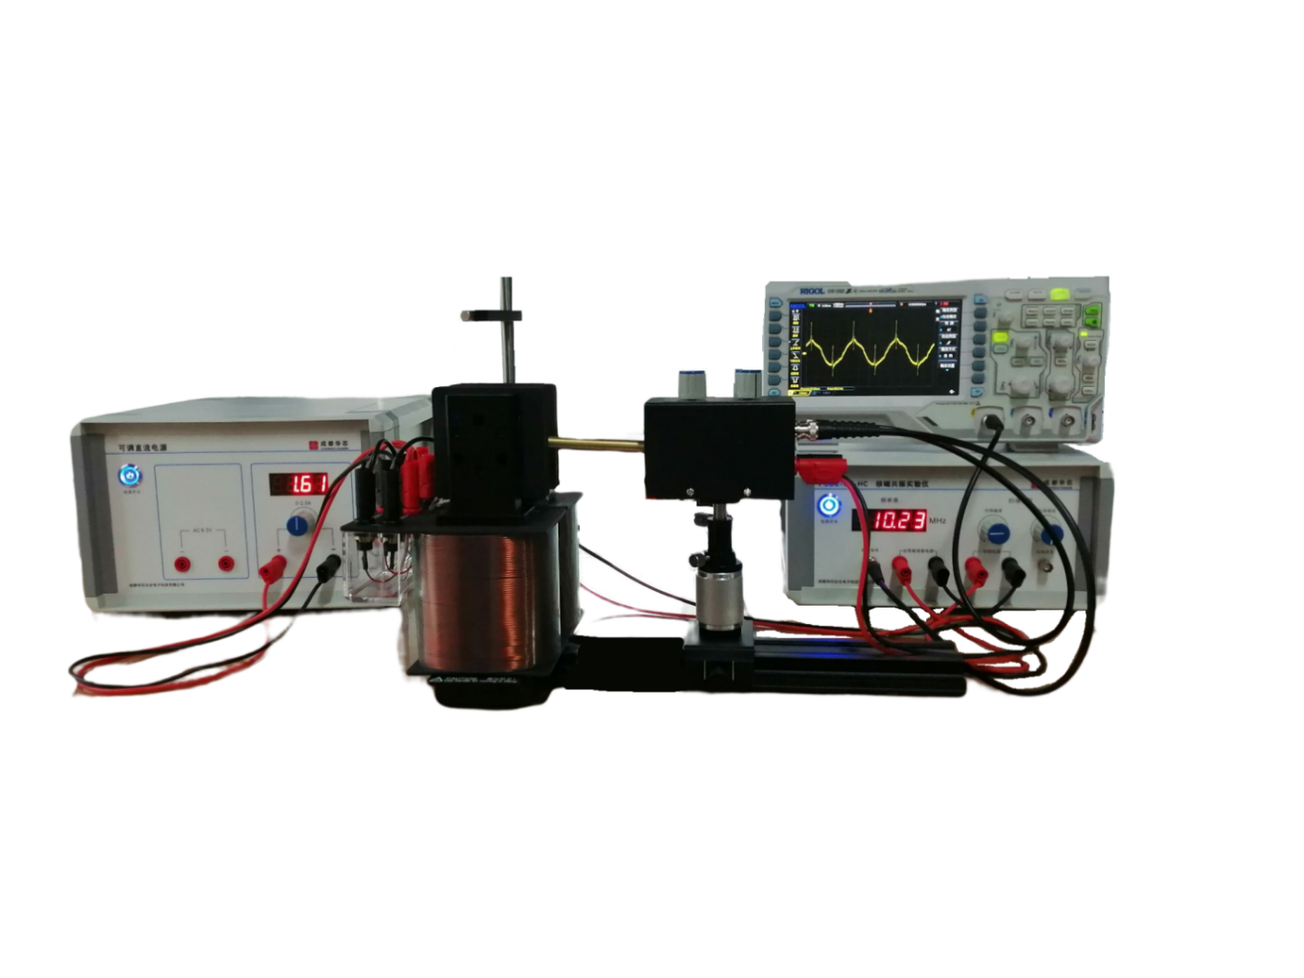
二、实验仪器

Slide 7
样品：掺有硫酸铜的水、聚四氟乙烯、纯水
样品 | 原子核 | 丰度 | g
掺有硫酸铜的水 | ¹H | 99.9% | 5.5857
聚四氟乙烯 | ¹⁹F | 100% | 5.2567
纯水 | ¹H | 99.9% | 5.5857

Slide 8
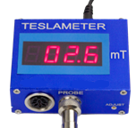
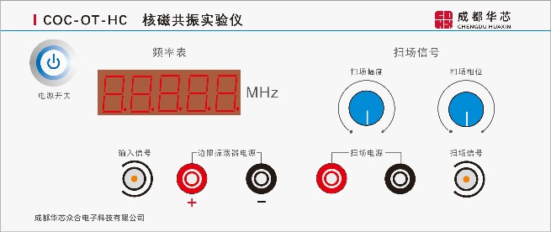
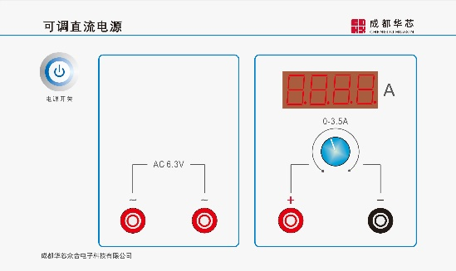
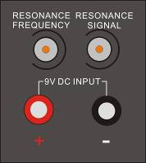

三、实验内容
1.观察掺有硫酸铜的水和聚四氟乙烯样品的核磁共振现象（使用示波器观察）
核磁共振实验仪
可调恒流源0-3.5A
按图示连接线路

Slide 9
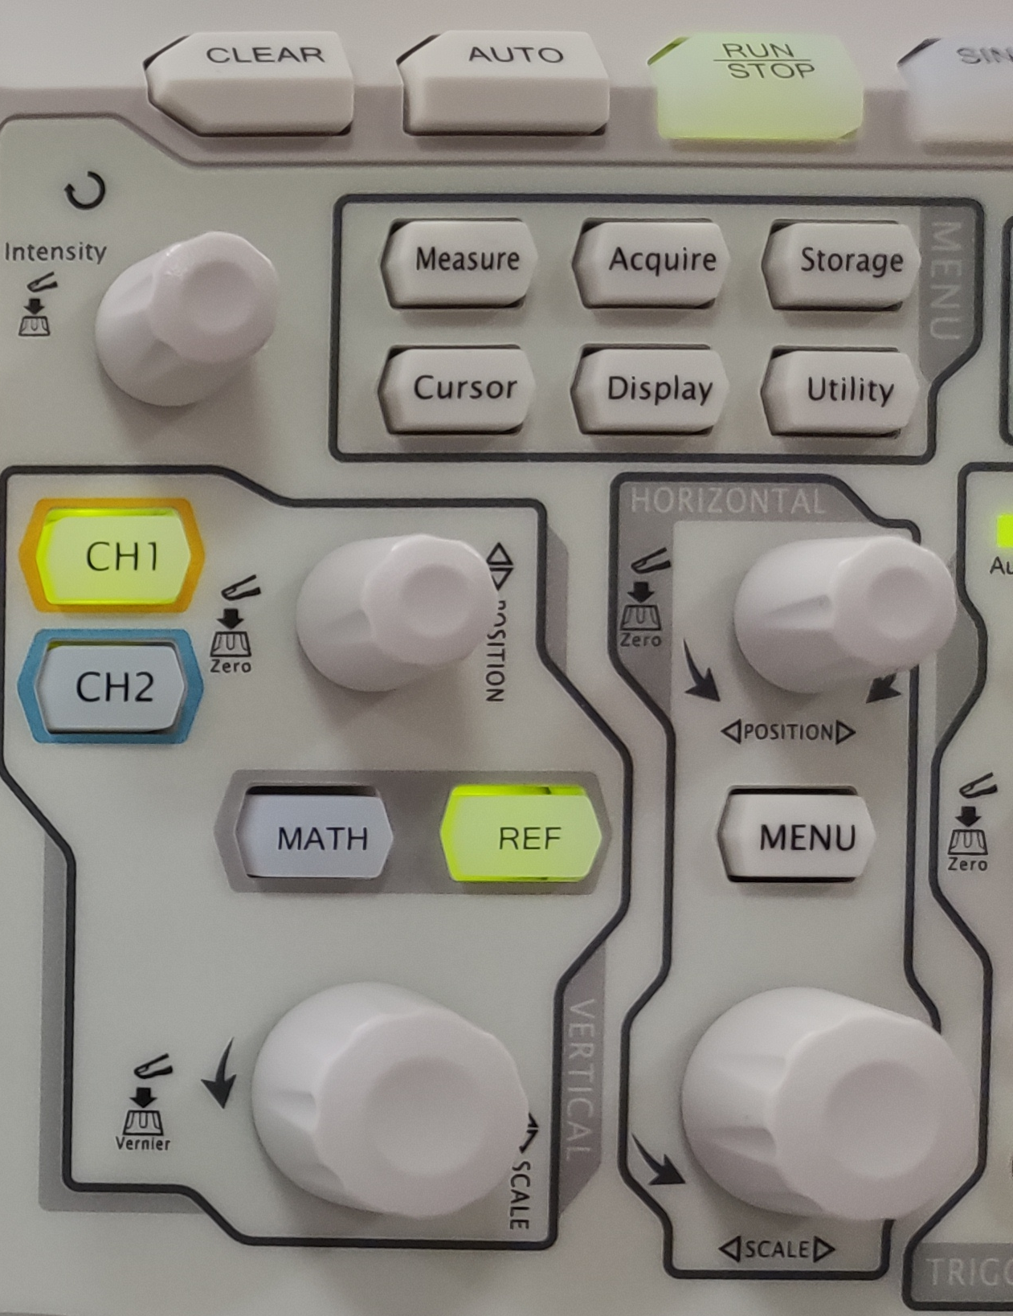
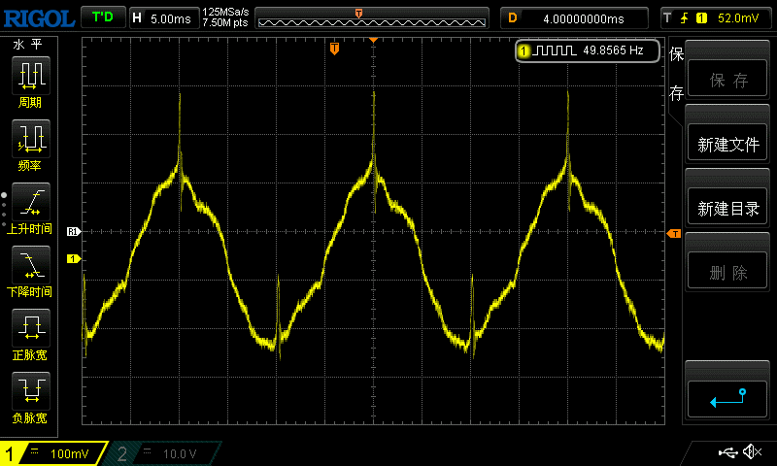
示波器调节
横向5.00ms/格
上下移动
左右移动
纵向调节
横向调节
纵向100mV/格

Slide 10
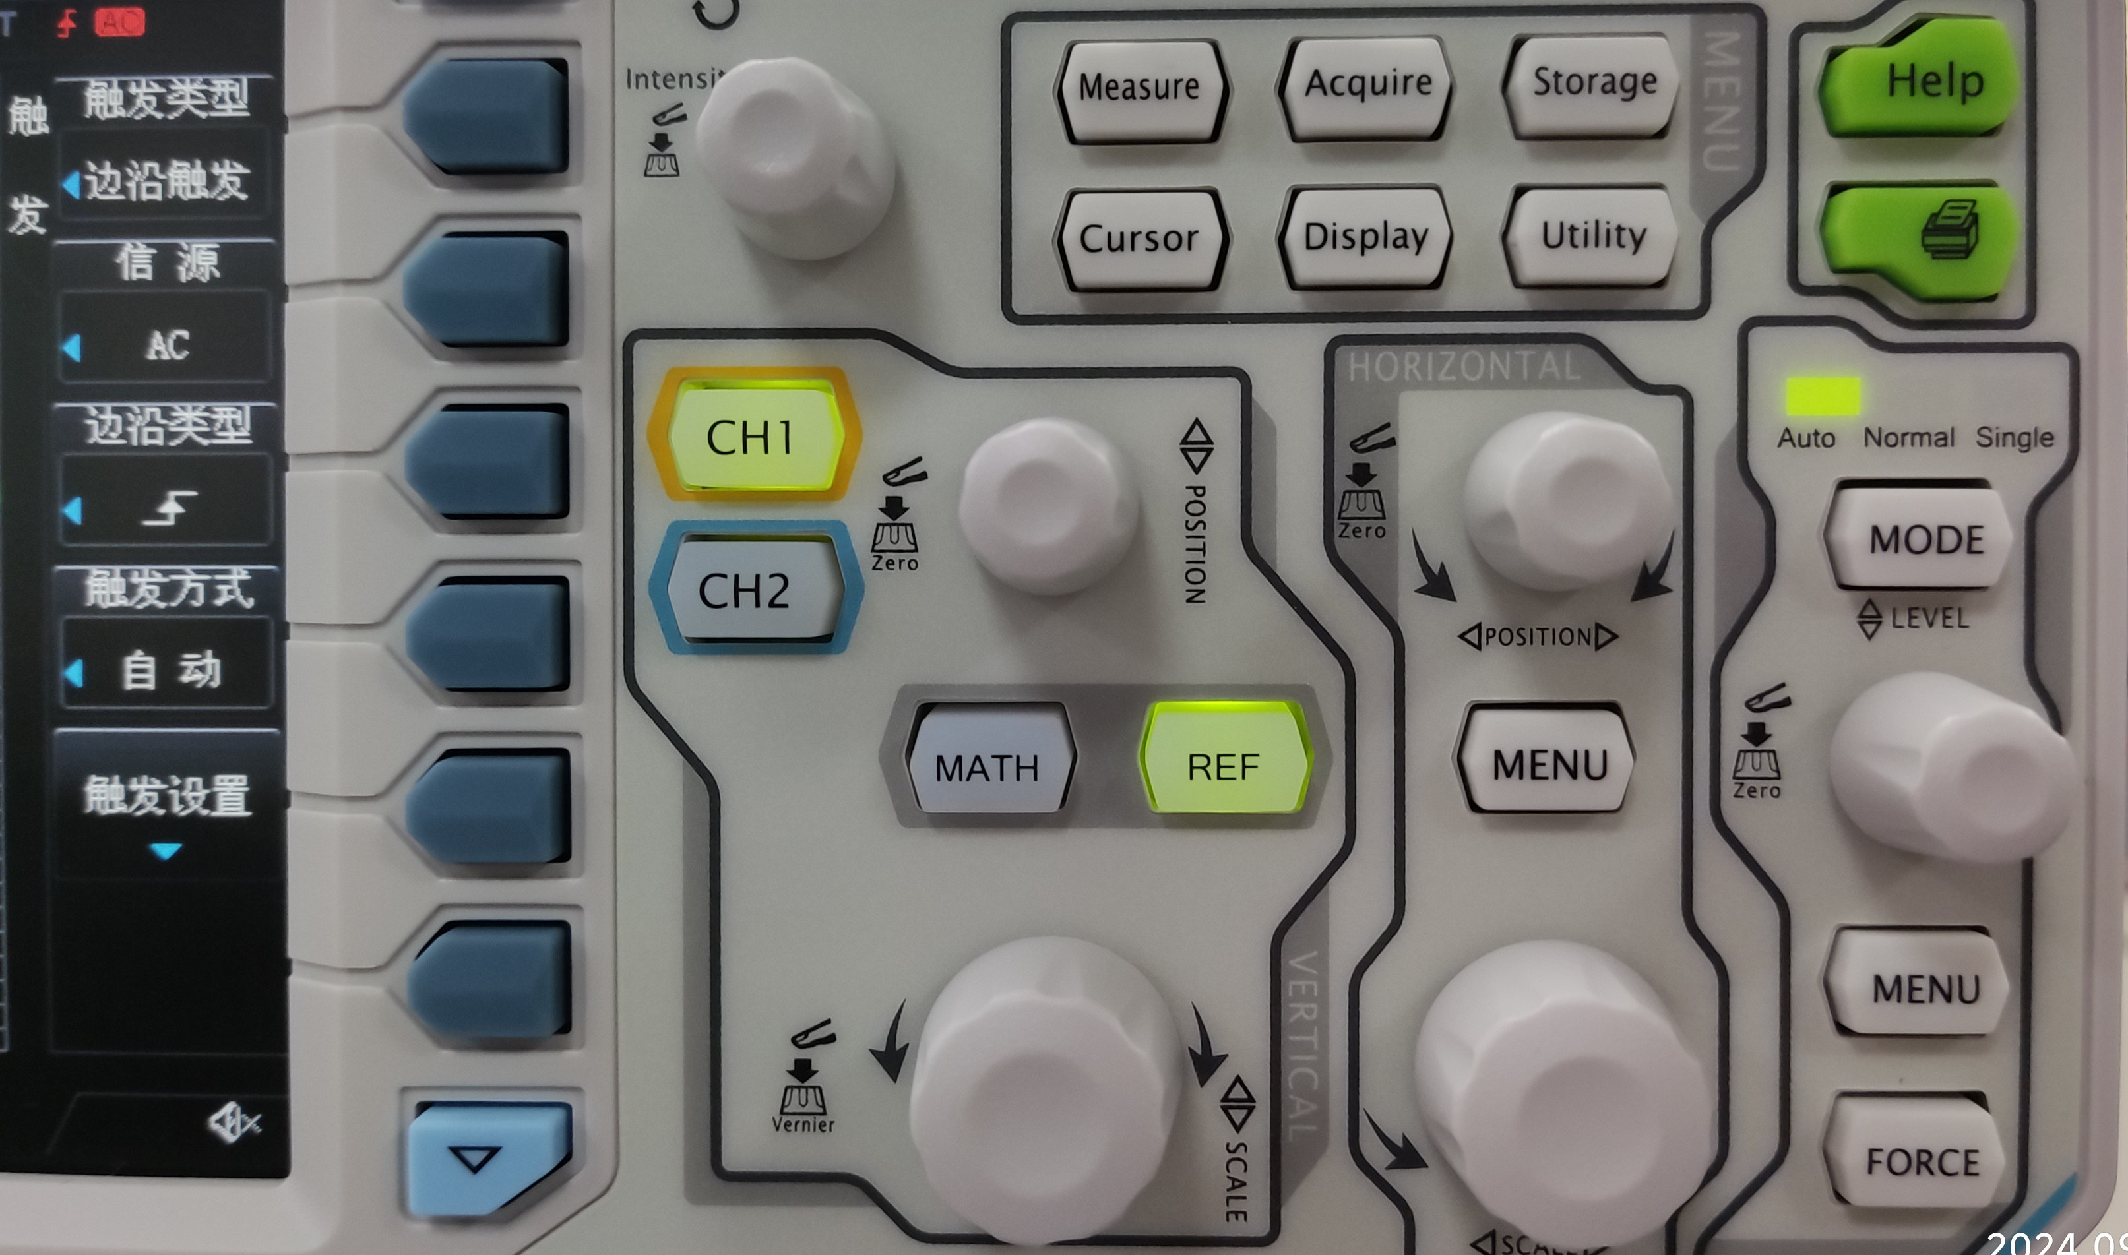
触发信源设置

Slide 11
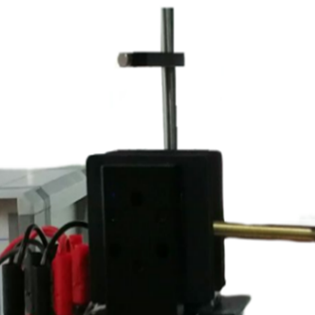
2. 测量掺硫酸铜的水样品（H核）和聚四氟乙烯（F核）样品的 g 因子和 γ
注意：两种样品的 B₀ 不同
水样品与四氟乙烯样品 g 因子测量数据
特斯拉计放在架子上
 | 样品： |  | 样品：
 | ν(MHz) | B₀(mT) | ν(MHz) | B₀(mT)
1
2
3
4
5
6

Slide 12
四、结果分析
画出 ¹H 核的 ν 与 B₀ 关系曲线，利用最小二乘法计算 ¹H 核的 g 因子、磁旋比 γ/2π。测得的 g 因子与公认值比较，分析误差。
画出 ¹⁹F 核的 ν 与 B₀ 关系曲线，利用最小二乘法计算 ¹⁹F 核的 g 因子、磁旋比 γ/2π。测得的 g 因子与公认值比较，分析误差。

Slide 13
五、注意事项
水样品盛放于玻璃容器中，取放要小心。
插拔导线时请轻插轻拔，不要用力过猛。
实验完成后，整理好仪器，甩干无盖试管中的水，样品放入样品盒中，并交还老师。

